Slide 1

Tools
Node.js
npm
VS Code
Svelte für VS Code (James Birtles)
Repo
https://github.com/lukaskorten/svelte-workshop

Slide 2

LUKAS KORTEN
adesso AG

Slide 3

SVELTE

Slide 4



Ein Framework?

Slide 5
Ein Framework Tool

Slide 6

Anwendungs-code
Buildprozess
JS HTML CSS
BROWSER
Notes:
Svelte ist kein weiteres Framework, welches mit einem großen auszuliefernden Payload daherkommt, um die Ausführung des eigenen Codes im Browser zu ermöglichen. Stattdessen spricht man hier von einem Compiler, der zum Entwicklungszeitpunkt den Code so übersetzt, dass er direkt vom Browser verstanden und verarbeitet werden kann.

Slide 7
kein virtueller DOM-Vergleich
sehr effizient und sparsam
unterstützt Barrierefreiheit

Slide 8
Konzepte vergleichbar mit React, Angular und Vue
Produktionscode ist klein und schnell
eine Alternative für kleine und schnelle Apps

Slide 9
Projekt anlegen
zwei Möglichkeiten um loszulegen

Slide 10
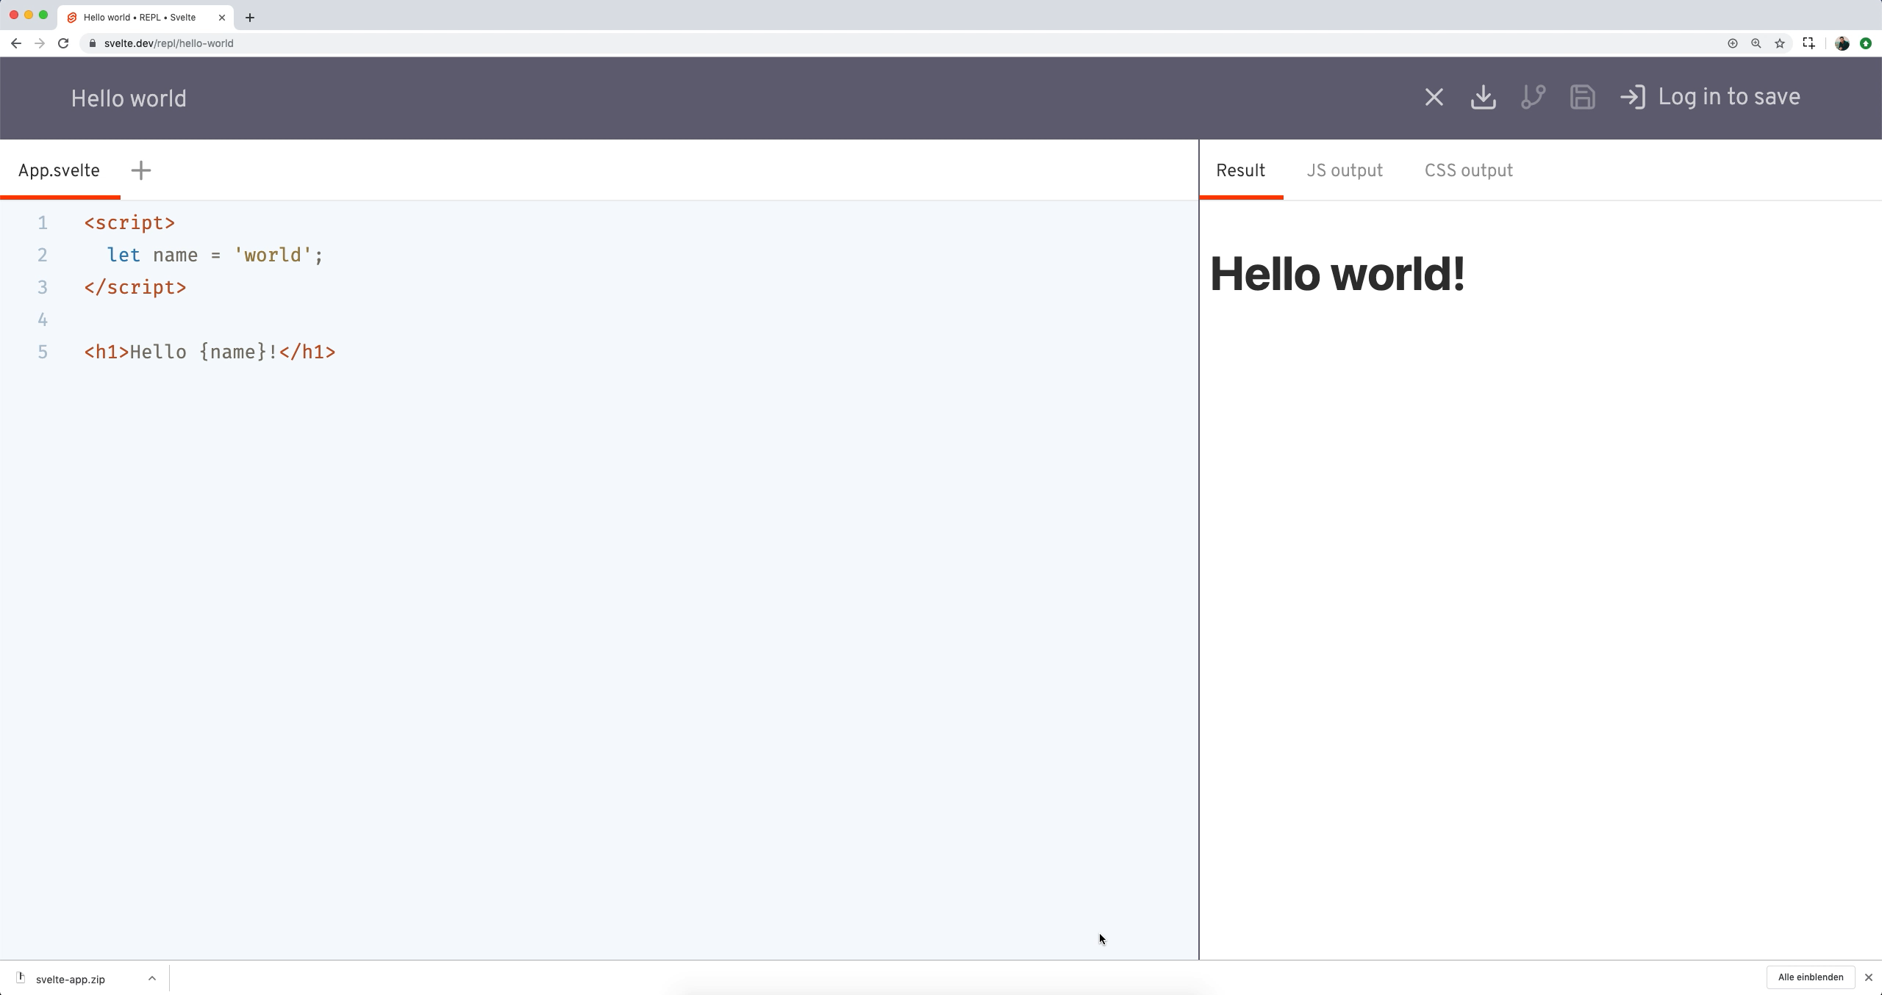
REPL
Svelte Online Editor

Slide 11
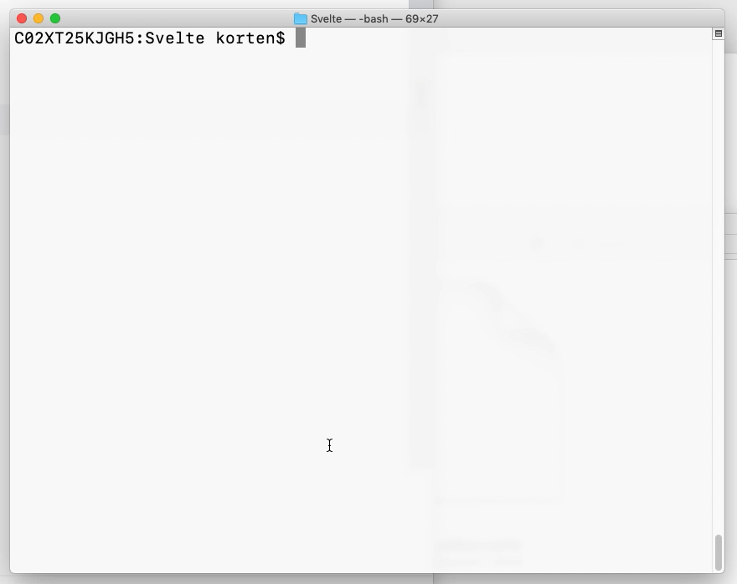
degit
npx degit sveltejs/template my-svelte-project
cd my-svelte-project
npm install
npm run dev
Notes:
Degit ist ein Projekt Scaffolding Tool, entwickelt vom Rich Harris (Svelte Entwickler).
Es funktioniert ähnlich wir git clone. nur mit dem Unterschied, dass hier keine Hystory-Einträge geladen werden.

Slide 12
Component
die Struktur einer Svelte-Component

Slide 13
Eine einfache
Svelte Component
<h1>Hallo Welt!</h1>

Slide 14
Struktur einer
Svelte Component
<script>
// JavaScript-Logik
</script>
<style>
/* Styling */
</style>
<!-- Markup -->
<h1>Hallo Welt!</h1>

Slide 15
Template Syntax
Daten mit Markup verknüpfen

Slide 16
Variablen im Markup
referenzieren
<script>
let name = "Welt";
</script>
<h1>Hallo {name}!</h1>

Slide 17
JavaScript-Ausdrücke
im Markup
<script>
let name = "Welt";
</script>
<h1>Hallo {name.toUpperCase()}!</h1>
Notes:
Innerhalb der geschweiften Klammern können nicht nur Werte referenziert werden, sondern auch JavaScript-Anweisungen, wie z.B. Funktionsaufrufe ausgeführt werden

Slide 18
Dynamisches
Setzen von Attributen
<script>
let src = "images/image.gif";
</script>
<img />
Notes:
Auch Attribute können dynamisch gesetzt werden

Slide 19
Dynamisches
Setzen von Attributen
<script>
let src = "images/image.gif";
</script>
<img src={src}/>

Slide 20
Kurzschreibweise für
gleichnamige Variablen und Attribute
<script>
let src = "images/image.gif";
</script>
<img {src} />
Notes:
Auch beim Setzen von Strings können in diesen Variablen mittels dieser Syntax referenziert werden

Slide 21
JavaScript-Ausdrücke
in Strings
<script>
let src = "images/image.gif";
let name = "Max";
</script>
<img {src} alt="{name} lernt Svelte." />
Notes:
Auch beim Setzen von Strings können in diesen Variablen mittels dieser Syntax referenziert werden

Slide 22
Mit on: auf DOM-Events lauschen
<script>
let name = "Luke";
</script>
<input type="text" value={name} />
<p>Hallo {name}!</p>
Notes:
Die Element-Direktive on: wird benutzt, um auf DOM-Events zu lauschen und entsprechende Event-Handler ausführen zu lassen

Slide 23
Mit on: auf DOM-Events lauschen
<script>
let name = "Luke";
</script>
<input type="text" value={name} on:input={updateName} />
<p>Hallo {name}!</p>

Slide 24
Auf Events reagieren
<script>
let name = "Luke";
function updateName(event) {
name = event.target.value;
}
</script>
<input type="text" value={name} on:input={updateName} />
<p>Hallo {name}!</p>

Slide 25
Bidirektionale Bindung
<script>
let name = "Luke";
</script>
<input type="text" bind:value={name} />
<p>Hallo {name}!</p>
Notes:
Die bind-Direktive kann nicht nur bei Input-Elementen und ihren Attributen verwendet werden. Mit dieser Direktive können auch JavaScript-Properties oder die Elemente selbst (mit bind:this) gebunden werden.

Slide 26
Reactivity
State und DOM synchron halten

Slide 27
Zuweisungen - Das DOM
auf dem neuesten Stand halten
<script>
let count = 0;
</script>
<button>
{count} Mal geklickt
</button>
Notes:
Reaktivität – Aktualisierungen finden nur bei neuen Zuweisungen statt

Slide 28
Zuweisungen - Das DOM
auf dem neuesten Stand halten
<script>
let count = 0;
function handleClick() {
// Event-Handler
}
</script>
<button>
{count} Mal geklickt
</button>
Notes:
Reaktivität – Aktualisierungen finden nur bei neuen Zuweisungen statt

Slide 29
Zuweisungen - Das DOM
auf dem neuesten Stand halten
<script>
let count = 0;
function handleClick() {
count += 1;
}
</script>
<button on:click={handleClick}>
{count} Mal geklickt
</button>
Notes:
Reaktivität – Aktualisierungen finden nur bei neuen Zuweisungen statt,
Svelte aktualisiert dann das DOM völlig automatisch

Slide 30
Reaktive Deklarationen
let count = 0;
$: doubled = count * 2;

Slide 31
Reaktive Deklarationen
let count = 0;
$: doubled = count * 2;
Notes:
Das Label-Statement kommt im regulären JavaScript nur selten zum Einsatz. Es ist einer Id, mit der ein Code-Block verknüpft ist. Es kann in Schleifen in Zusammenhang mit break eingesetzt werden, um den Fluss besser steuern zu können. Svelte nutzt diese Technik aus, um damit reaktive Ausdrücke und Anweisungen zu bauen.

Slide 32
Reaktive Deklarationen
let count = 0;
$: doubled = count * 2;
Notes:
Der Code auf der rechten Seite der Anweisung wird immer dann erneut ausgeführt, wenn eines der referenzierten Werte sich geändert haben

Slide 33
Reaktive Deklarationen
<script>
let count = 0;
$: doubled = count * 2;
function handleClick() {
count += 1;
}
</script>
<button on:click={handleClick}>
{count} Mal geklickt
</button>
<p>{count} mal 2 ist {doubled}</p>
Notes:
In diesem Beispiel hätte man {doubled} auch durch {count * 2} im Markup ersetzen können, solche Anweisungen ergeben erst dann richtig Sinn sofern sie öfter im Markup verwendet werden

Slide 34
Reaktive Anweisungen
let count = 0;
$: console.log(`Die Klickzahl ist ${count}`);
Notes:
Es sind nicht nur Variablen sondern auch Anweisungen möglich. In diesem Beispiel machen wir immer dann eine Log-Ausgabe, sobald sich die Variable count geändert hat.

Slide 35
Reaktive Anweisungen
als Block
let count = 0;
$: {
console.log(`Die Klickzahl ist ${count}`);
alert(`Hier kommt die Klickzahl ${count}`);
}
Notes:
Auch mehrere Anweisungen sind als Block möglich

Slide 36
Reaktive Anweisung
mit einem if-Block
let count = 0;
$: if (count > 10) {
console.log("Die Klickzahl ist zu hoch!");
}

Slide 37
Arrays und Objekte aktualisieren
<script>
let numbers = [1, 2, 3];
$: sum = numbers.reduce((sum, value) => sum + value, 0);
function addNumber() {
// Neue Zahl hinzufügen
}
</script>
<button on:click={addNumber}>Eine Zahl hinzufügen</button>
<p>{numbers.join(' + ')} = {sum}</p>

Slide 38
Arrays und Objekte aktualisieren
<script>
let numbers = [1, 2, 3];
$: sum = numbers.reduce((sum, value) => sum + value, 0);
function addNumber() {
numbers.push(numbers.length + 1);
}
</script>
<button on:click={addNumber}>Eine Zahl hinzufügen</button>
<p>{numbers.join(' + ')} = {sum}</p>

Slide 39
Arrays und Objekte aktualisieren
<script>
let numbers = [1, 2, 3];
$: sum = numbers.reduce((sum, value) => sum + value, 0);
function addNumber() {
numbers.push(numbers.length + 1);
numbers = numbers;
}
</script>
<button on:click={addNumber}>Eine Zahl hinzufügen</button>
<p>{numbers.join(' + ')} = {sum}</p>
Notes:
Diese Lösung ist zwar auch machbar, der Code ist jedoch redundant: Diese Zuweisung würde ja auch sonst im normalen JavaScript wenig Sinn ergeben

Slide 40
Arrays und Objekte aktualisieren
<script>
let numbers = [1, 2, 3];
$: sum = numbers.reduce((sum, value) => sum + value, 0);
function addNumber() {
numbers = [...numbers, numbers.length + 1];
}
</script>
<button on:click={addNumber}>Eine Zahl hinzufügen</button>
<p>{numbers.join(' + ')} = {sum}</p>
Notes:
Diese oder eine ähnliche Lösung auch bei Methoden, wie pop, shift, unshift und slice verwendet werden. Das gleiche gilt auch für Objekte. Das Setzen einer Property geht nicht mit einem View-Update einher.

Slide 41
if
bedingte Ausdrücke

Slide 42
If-Block
<script>
let showAlert = false;
</script>
<p>Eine sehr wichtige Meldung!</p>
Notes:
Der Defaultwert muss vor allem bei optionalen Properties gesetzt werden

Slide 43
If-Block
<script>
let showAlert = false;
</script>
{#if showAlert}
<p>Eine sehr wichtige Meldung!</p>
{/if}
Notes:
Der Defaultwert muss vor allem bei optionalen Properties gesetzt werden

Slide 44
If-Block
<script>
let showAlert = false;
function toggleAlert() {
showAlert = !showAlert;
}
</script>
<button on:click={toggleAlert}>Klick mich</button>
{#if showAlert}
<p>Eine sehr wichtige Meldung!</p>
{/if}
Notes:
Der Defaultwert muss vor allem bei optionalen Properties gesetzt werden

Slide 45
If-Block
<script>
let showAlert = false;
$: label = showAlert ? "Ausblenden" : "Einblenden";
function toggleAlert() {
showAlert = !showAlert;
}
</script>
<button on:click={toggleAlert}>{label}</button>
{#if showAlert}
<p>Eine sehr wichtige Meldung!</p>
{/if}
Notes:
Der Defaultwert muss vor allem bei optionalen Properties gesetzt werden

Slide 46
If-Block
...
<button on:click={toggleAlert}>{label}</button>
{#if showAlert}
<p>Eine sehr wichtige Meldung!</p>
{/if}
Notes:
Der Defaultwert muss vor allem bei optionalen Properties gesetzt werden

Slide 47
If-Else-Block
...
<button on:click={toggleAlert}>{label}</button>
{#if showAlert}
<p>Eine sehr wichtige Meldung!</p>
{:else}
<small>Es gibt nichts zu berichten ...</small>
{/if}
Notes:
Der Defaultwert muss vor allem bei optionalen Properties gesetzt werden

Slide 48
each
Schleifen im Markup

Slide 49
each-Block
<script>
let frameworks = ["Svelte", "Angular", "React", "Vue"];
</script>
<ul>
{#each frameworks as framework}
<li>{framework}</li>
{/each}
</ul>

Slide 50
each-Block
<script>
let frameworks = ["Svelte", "Angular", "React", "Vue"];
</script>
<ul>
{#each frameworks as framework, i}
<li>{i + 1}: {framework}</li>
{/each}
</ul>
Notes:
Der aktuelle Index kann als zweiter Parameter neben der Variable framework deklariert werden

Slide 51
Styling
CSS-Kapselung

Slide 52
Styling
<p>Ich bin ein Paragraf</p>

Slide 53
Styling
<style>
p {
color: turquoise;
font-family: "Courier New";
font-size: 1.5em;
}
</style>
<p class="svelte-85y15e">Ich bin ein Paragraf</p>
<p>Ich bin ein Paragraf</p>

Slide 54
Übung 1
Template-Syntax

Slide 55
Nested
Components
Components importieren
Notes:
Verschachtelung von Svelte-Komponenten

Slide 56
Verschachtelte Komponenten
App
TodoInput
TodoList
Input
Button
Todo
Todo
Button
Button
Button
Button

Slide 57
Verschachtelte Komponenten
<style>
p {
color: turquoise;
font-family: "Courier New";
font-size: 1.5em;
}
</style>
<p>Ich bin ein Paragraf</p>

Slide 58
Verschachtelte Komponenten
<p>Ich bin ein weiterer Paragraf</p>

Slide 59
Verschachtelte Komponenten
<style>
p {
color: turquoise;
font-family: "Courier New";
font-size: 1.5em;
}
</style>
<p>Ich bin ein Paragraf</p>
Notes:
Der Compiler erzeugt aus jeder Datei mit Svelte-Endung eine reguläre JavaScript-Klasse
Diese kann in andere Komponenten importiert und dort verwendet werden, entweder als Klasse oder Tag

Slide 60
Verschachtelte Komponenten
<script>
import Nested from "./Nested.svelte";
</script>
<style>
p { ... }
</style>
<p>Ich bin ein Paragraf</p>
<Nested />

Slide 61
Properties
der Input einer Component

Slide 62
Properties
<script>
let name = "Max";
</script>
<p>Ich bin {name}!</p>

Slide 63
Properties
<script>
export let name;
</script>
<p>Ich bin {name}!</p>

Slide 64
Properties
<script>
export let name = "Max";
</script>
<p>Ich bin {name}!</p>
Notes:
Der Defaultwert muss vor allem bei optionalen Properties gesetzt werden

Slide 65
Properties
<script>
import Child from "./Child.svelte";
let childsName = "Jessica";
</script>
<Child name={childsName} />
Notes:
Der Defaultwert muss vor allem bei optionalen Properties gesetzt werden

Slide 66
Component
Events
benutzerdefinierte Events

Slide 67
Benutzerdefinierte Events
Greeter.svelte
<button on:click={greet}>Sag Hallo</button>

Slide 68
Benutzerdefinierte Events
Greeter.svelte
<script>
export let name; function greet() {
// Event erzeugen
}
</script>
<button on:click={greet}>Sag Hallo</button>

Slide 69
Benutzerdefinierte Events
Greeter.svelte
<script>
import { createEventDispatcher } from "svelte";
const dispatch = createEventDispatcher();
export let name; function greet() {
// Event erzeugen
}
</script>
<button on:click={greet}>Sag Hallo</button>
Notes:
Die von Svelte bereitgestellte Methode createEventDispatcher ist eine Factory, die ihrerseits eine Funktion erzeugt, mit der benutzerdefinierte Events ausgelöst werden können.

Slide 70
Benutzerdefinierte Events
Greeter.svelte
<script>
import { createEventDispatcher } from "svelte";
const dispatch = createEventDispatcher();
export let name; function greet() {
dispatch("greet", `Hallo ${name}!`);
}
</script>
<button on:click={greet}>Sag Hallo</button>

Slide 71
Benutzerdefinierte Events
App.svelte
<script>
import Greeter from "./Greeter.svelte";
</script>
<Greeter name="Max" />

Slide 72
Benutzerdefinierte Events
App.svelte
<script>
import Greeter from "./Greeter.svelte";
</script>
<Greeter name="Max" on:greet={showGreeting} />

Slide 73
Benutzerdefinierte Events
App.svelte
<script>
import Greeter from "./Greeter.svelte";
function showGreeting(event) {
alert(event.detail);
}
</script>
<Greeter name="Max" on:greet={showGreeting} />

Slide 74
each & keys
eindeutige Schlüssel für Listenelemente

Slide 75
Each-Block
<script>
let frameworks = [
{ id: 1, name: "Angular" },
{ id: 2, name: "React" },
{ id: 3, name: "Vue" },
{ id: 4, name: "Svelte" }
];
</script>
<ul>
{#each frameworks as framework}
<li>{framework.name}</li>
{/each}
</ul>

Slide 76
Each-Block
<script>
let frameworks = [
{ id: 1, name: "Angular" },
{ id: 2, name: "React" },
{ id: 3, name: "Vue" },
{ id: 4, name: "Svelte" }
];
</script>
<ul>
{#each frameworks as framework, i}
<li># {i} {framework.name}</li>
{/each}
</ul>

Slide 77
Each-Block Schlüssel
Framework.svelte
<script>
export let name;
export let id;
let state = `state: ${name}, ${id}`;
</script>
<p>{name} ({id}) - {state}</p>

Slide 78
Each-Block Schlüssel
App.svelte
<script>
import Framework from "./Framework.svelte";
let frameworks = [
{ id: 1, name: "Angular" },
{ id: 2, name: "React" },
{ id: 3, name: "Vue" },
{ id: 4, name: "Svelte" }
];
function removeFirst() {
frameworks = frameworks.slice(1);
}
</script>
...

Slide 79
Each-Block Schlüssel
App.svelte
<script> ... </script>
<button on:click={removeFirst}>Erstes Element entfernen</button>
{#each frameworks as framework}
<Framework name={frameworks.name} id={frameworks.id} />
{/each}

Slide 80
Each-Block Schlüssel
App.svelte
<script> ... </script>
<button on:click={removeFirst}>Erstes Element entfernen</button>
{#each frameworks as framework (framework.id)}
<Framework name={frameworks.name} id={frameworks.id} />
{/each}
Notes:
Damit Svelte nicht alle Elemente aktualisiert, kann ein Schlüssel angegeben werden, über welchen Svelte jedes Element eindeutig identifizieren kann. Hier bietet es sich an die Objekt-ID zu verwenden.

Slide 81
Each-Block Schlüssel
App.svelte
<script> ... </script>
<button on:click={removeFirst}>Erstes Element entfernen</button>
{#each frameworks as framework (framework.id)}
<Framework {...framework} />
{/each}
Notes:
Damit Svelte nicht alle Elemente aktualisiert, kann ein Schlüssel angegeben werden, über welchen Svelte jedes Element eindeutig identifizieren kann. Hier bietet es sich an die Objekt-ID zu verwenden.

Slide 82
Übung 2
Nested Components

Slide 83
Events
... und ihre Modifier

Slide 84
Events
on:eventname={handler}

Slide 85
Events
<script>
function clickHandler(event) {
console.log("Ich wurde geklickt");
}
</script>
<button on:click={clickHandler}>
Klick mich!
</button>

Slide 86
Event
Modifier
<script>
function clickHandler(event) {
event.preventDefault();
console.log("Ich wurde geklickt");
}
</script>
<button on:click={clickHandler}>
Klick mich!
</button>

Slide 87
Event
Modifier
<script>
function clickHandler() {
console.log("Ich wurde geklickt");
}
</script>
<button on:click|preventDefault={clickHandler}>
Klick mich!
</button>

Slide 88
Event
Modifier
<form on:submit|preventDefault={handleSubmit}>
<!-- Verhindert das Neuladen der Seite -->
</form>

Slide 89
Events
on:eventname|modifier={handler}

Slide 90
Event
Modifier
preventDefault – ruft event.preventDefault() vor Ausführung
des Event-Handlers auf
stopPropagation – ruft event.stopPropagation() auf
und unterbricht die weitere Verbreitung

Slide 91
Event
Modifier
passive – verbessert Scroll-Performanz
bei touch/wheel-Events
capture – ruft den Event-Handler in der capture-Phase
anstatt in der bubbling-Phase auf
once – entfernt den Event-Handler nach dem ersten Aufruf

Slide 92
Events weiterleiten
on:eventname={handler}

Slide 93
Events weiterleiten
on:eventname

Slide 94
Events weiterleiten
...
<button on:click={handler}>
<slot/>
</button>

Slide 95
Events weiterleiten
...
<button on:click >
<slot/>
</button>

Slide 96
Events weiterleiten
<FancyButton on:click={handler}>
Klick mich!
</FancyButton>

Slide 97
Slots
Platzhalter für
benutzerdefiniertes Markup

Slide 98
Slots
Alert.svelte
<style>
.alert {
padding: 1rem;
width: 400px;
background: white;
border-radius: 6px;
border: 1px solid #eeeeee;
box-shadow: 0 5px 15px rgba(0, 0, 0, 0.1);
}
</style>
<div class="alert">
</div>

Slide 99
Slots
Alert.svelte
<style>
.alert {
padding: 1rem;
width: 400px;
background: white;
border-radius: 6px;
border: 1px solid #eeeeee;
box-shadow: 0 5px 15px rgba(0, 0, 0, 0.1);
}
</style>
<div class="alert">
<slot />
</div>

Slide 100
Slots
Alert.svelte
<script>
import Alert from "./Alert.svelte";
</script>
<Alert>
<h1>Warnung</h1>
<p>Ihre Benutzerdaten konnten nicht gespeichert werden</p>
</Alert>

Slide 101
Lifecycle
Callbacks im Lebenszyklus
einer Component
Notes:
Jede Komponente in Svelte hat einen Lebenszyklus. Er beginnt, wenn die Komponente gebaut und endet, wenn sie zerstört bzw. entfernt wird.

Slide 102
Lifecycle
onMount
onMount(callback: () => void)
Notes:
Mit der Funktion onMount wird ein Callback festgelegt, der genau dann zur Ausführung kommt, wenn die Component in das DOM eingebunden wurde. Liefert ein solcher Callback selbst eine Funktion zurück, dann wird diese beim Zerstören der Component ausgeführt.

Slide 103
Lifecycle
onMount
<script>
import { onMount } from "svelte";
onMount(() => {
console.log("wurde in das DOM eingebunden");
});
</script>
Notes:
Mit der Funktion onMount wird ein Callback festgelegt, der genau dann zur Ausführung kommt, wenn die Component in das DOM eingebunden wurde. Liefert ein solcher Callback selbst eine Funktion zurück, dann wird diese beim Zerstören der Component ausgeführt.

Slide 104
Lifecycle
onMount
onMount(callback: () => () => void)
Notes:
Liefert ein solcher Callback selbst eine Funktion zurück, dann wird diese beim Zerstören der Component ausgeführt.

Slide 105
Lifecycle
onMount
<script>
import { onMount } from 'svelte';
onMount(() => {
const interval = setInterval(() => {
console.log('beep');
}, 1000);
return () => clearInterval(interval);
});
</script>
Notes:
Mit der Funktion onMount wird ein Callback festgelegt, der genau dann zur Ausführung kommt, wenn die Component in das DOM eingebunden wurde. Liefert ein solcher Callback selbst eine Funktion zurück, dann wird diese beim Zerstören der Component ausgeführt.

Slide 106
Lifecycle
onDestroy
onDestroy(callback: () => void)

Slide 107
Lifecycle
onDestroy
<script>
import { onDestroy } from "svelte";
const interval = setInterval(() => {
console.log("beep");
}, 1000);
onDestroy(() => {
clearInterval(interval)
});
</script>

Slide 108
Lifecycle
beforeUpdate & afterUpdate
beforeUpdate(callback: () => void)
afterUpdate(callback: () => void)
Notes:
Der in beforeUpdate angegebene Callback wird bei jeder State-Änderung unmittelbar vor Aktualisierung der Component im DOM ausgeführt. Der Callback in afterUpdate hingegen unmittelbar danach. Beide Callbacks werden das erste Mal vor onMount ausgeführt!

Slide 109
Lifecycle
beforeUpdate & afterUpdate
<script>
import { beforeUpdate, afterUpdate } from 'svelte';
beforeUpdate(() => {
console.log('vor Aktualisierung');
});
afterUpdate(() => {
console.log('nach Aktualisierung');
});
</script>
Notes:
Ein Anwendungsfall für diese beiden Callbacks könnte z.B. die Ermittlung und Anpassung der aktuellen Scrollposition sein. Im beforeUpdate-Callback würde man ermitteln, ob die aktuelle Scrollposition für die Anzeige eines neuen Elements ausreiche und anhand dieser Information im afterUpdate-Callback entweder auf der aktuellen Position verbleiben oder zum neuen Element scrollen.

Slide 110
Lifecycle
tick
promise: Promise = tick()
Notes:
Im Gegensatz zu anderen Lifecycle-Funktionen kann tick jederzeit aufgerufen werden. Diese Funktion liefert einen Promise zurück, der dann aufgelöst wird, wenn die nächste ausstehende State-Änderung angewandt wurde oder im nächsten Mikrotask, wenn keine Änderungen anstehen.

Slide 111
Lifecycle
tick
<script>
import { beforeUpdate, tick } from 'svelte';
beforeUpdate(async () => {
console.log('die Aktualisierung steht aus');
await tick();
console.log('gerade aktualisiert');
});
</script>

Slide 112
Übung 3
Bindings, Slots und Event-Modifier

